Slide 1
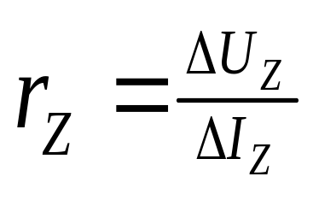
2.5 特殊二极管
一、稳压二极管
曲线越陡，电压越稳定。
i
-
+
V_{Z}
稳压误差
动态电阻：
v
I_{Z}
ΔI_{Z}
r_{z}越小，稳压性能越好。
ΔV_{Z}
I_{Zmax}

Slide 2
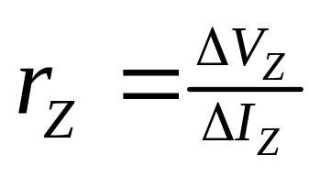
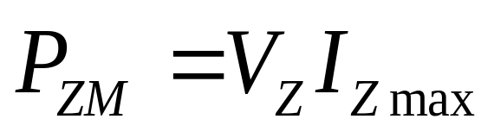
稳压二极管的参数:
（1）稳定电压 V_{Z}
（2）电压温度系数α_{V}（%/℃）
稳压值受温度变化影响的的系数。
（3）动态电阻
（4）稳定电流I_{Z、}最大、最小稳定电流I_{zmax}、I_{zmin}。
（5）最大允许功耗

Slide 3
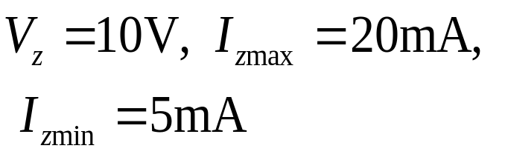
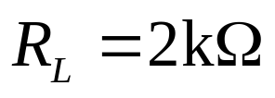
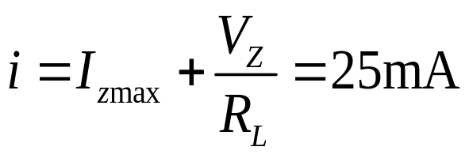
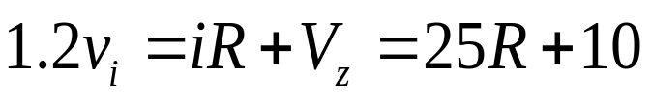
i
i_{L}
稳压二极管的应用举例
R
稳压管的技术参数:
v_{i}
R_{L}
v_{o}
D_{Z}
i_{Z}
要求当输入电压由正常值发生±20%波动时，负载电压基本不变。
负载电阻 。
求：电阻R和输入电压 v_{i} 的正常值。
解：令输入电压达到上限时，流过稳压管的电流为I_{zmax} 。
——方程1

Slide 4

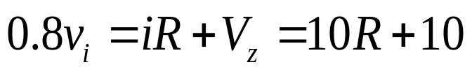
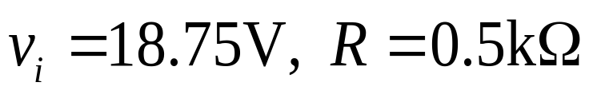
i
i_{L}
令输入电压降到下限时，流过稳压管的电流为I_{zmin} 。
R
v_{i}
R_{L}
v_{o}
D_{Z}
i_{Z}
——方程2
联立方程1、2，可解得：

Slide 5
二、光电二极管
反向电流随光照强度的增加而上升。
i
v
照度增加

Slide 6
三、发光二极管
有正向电流流过时，发出一定波长范围的光，目前的发光管可以发出从红外到可见波段的光，它的电特性与一般二极管类似。

Slide 7
四、变容二极管
利用势垒电容制成，工作在反偏状态。

Slide 8
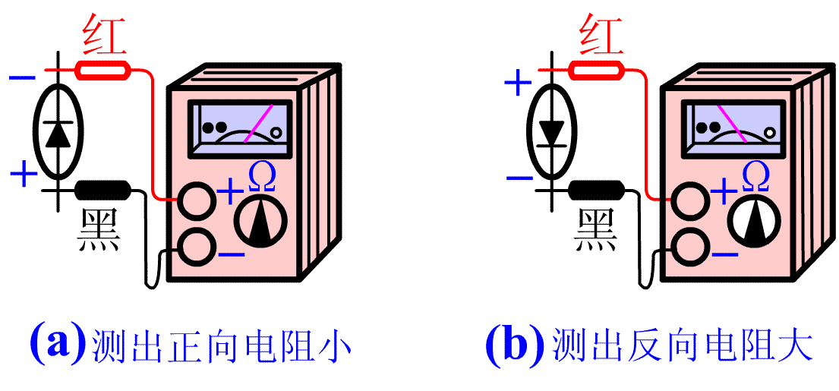
补充： 二极管的简单测试
用万用表检测二极管如图1.1.8所示。
1. 判别正负极性
万用表测试条件：R×100Ω或R×1kΩ；
将红、黑表笔分别接二极管两端。所测电阻小时，黑表笔接触处为正极，红表笔接触处为负极。
万用表检测二极管

Slide 9
2.判别好坏
万用表测试条件：R×1kΩ。
(1)若正反向电阻均为零，二极管短路；
(2)若正反向电阻非常大，二极管开路。
(3)若正向电阻约几千欧姆，反向电阻非常大，二极管正常。
万用表检测二极管

